Slide 1

Unidad de Planeación Minero Energética

Slide 2
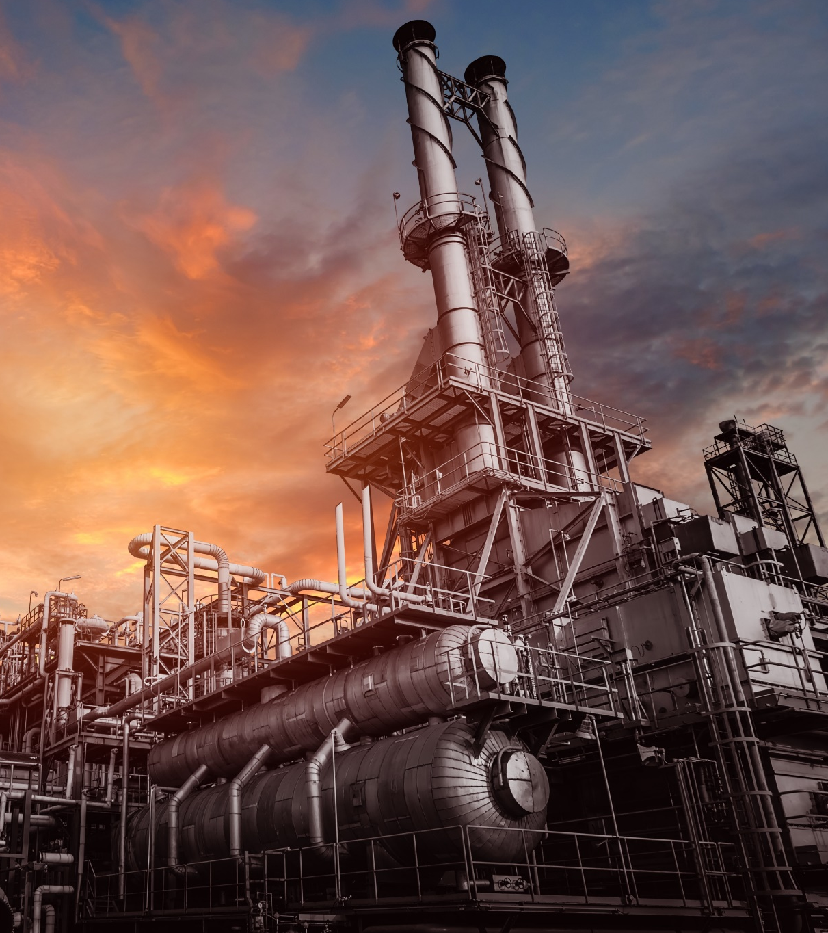
CAPT No. 204
Abril 2024
F-CE-01_V4

Slide 3
AGENDA
Verificación del quórum.
Informe convocatorias.
Informe mesa ambiental.
Informe técnico CAPT 203.
Informe mesa técnica regulatoria.
Informe Operativo XM.
Obras de expansión SE Tonchala.
Obra de expansión SE Amanecer.
Varios.
AGENDA
F-CE-01_V4

Slide 4
Verificación del quórum
Transmisor | ISA INTERCOLOMBIA
 | EPM
 | GEB
Gran Consumidor | ECOPETROL
 | Sierra-Col Energy
 | CERROMATOSO
Comercializador | ENEL COLOMBIA
 | ISAGEN
 | AIR-E
Generador | TERMOBARRANQUILLA (TEBSA)
Distribuidor | CELSIA COLOMBIA
CND | XM
Ministerio | MME
UPME | UPME

Slide 5

Informe Convocatorias
F-CE-01_V4

Slide 6
Informe Mesa Ambiental
F-CE-01_V4

Slide 7
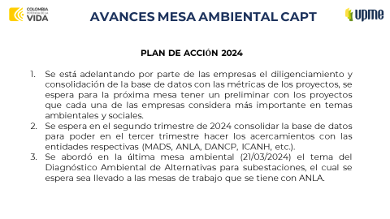

Slide 8
Informe CAPT 203
F-CE-01_V4

Slide 9
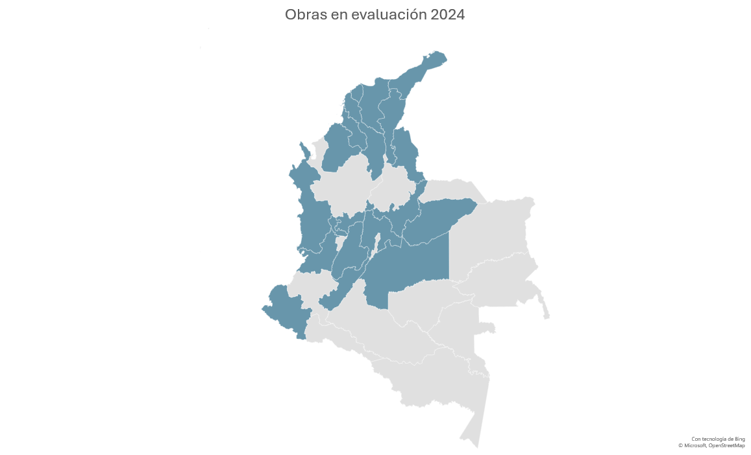
Atlántico
▪ SE Riomar 110/34,5 kV
Guajira – Cesar – Magdalena
▪ Compensadores síncronos en el STR
▪ Compensadores síncronos en el STN
Chocó
▪ SE Nueva Quibdó 115 kV
Córdoba – Sucre
▪ Segundo circuito Chinú – Toluviejo – Bolívar 220 kV
Caldas
▪ SE Macana 220/115 kV
▪ Doble circuito Victoria – San Felipe 115 kV
Bolívar
▪ SE Nueva Arjona 115 kV
▪ SE Magangué 500/115 kV
Risaralda
▪ Normalización SE Viterbo 115 kV
▪ Reconfiguración circuito Virginia – Cértegui 110 kV
▪ Línea Pavas – Cartago 115 kV
Norte de Santander
▪ Ampliación SE Tonchala 230 kv
Boyacá
▪ Segundo circuito Santa María - Tunjita - Guateque - Sesquilé 115 kV
▪ Repotencición circuito San Antonio – Suamox 115 kV
▪ Segundo circuito Chivor II – Aguaclara 115 kV
Valle del Cauca
▪ SE La Villa 220/115 kV
▪ SE Mediacanoa 220/115 kV
▪ SE El Jardín 220 kV
▪ SE La Uribe 220/115 kV
▪ FACTS Cartago – Zarzal – La Unión 115 kV
Casanare
▪ Segundo circuito Aguazul – Yopal 115 kV
▪ Nuevo circuito Yopal – Paz de Ariporo 115 kV
▪ Segundo circuito Yopalosa – San Luis 115 kV
▪ Capacitor en SE Aguaclara 115 kV de 50 MVAR
Nariño
▪ Circuito Olaya Herrera – Buchelly 115 kV
▪ SE Botanilla 115/34,5 kV
▪ SE Carlosama 230/115 kV
Cundinamarca
▪ SE Sopo 230/115 kV
▪ SE Intexzona 115 kV
▪ SE Corzo 500/115 kV
▪ Cambio Trafo Guavio a 90 MVA
Tolima
▪ SE Amanecer 220/115 kV
▪ FACTS Brisas – Cajamarca – Regevit
▪ Segundo circuito Flandes – Lanceros 115 kV
▪ Circuito Mirolindo – Gualanday 115 kV
Huila
▪ SE La Gaitana 230/115 kV
Meta
▪ Segundo Circuito Santa Helena – Puerto López 115 kV
▪ Circuito Puerto López – Campobonito 115 kV
▪ Compensación en Campobonito de 12,5 MVAR

Slide 10
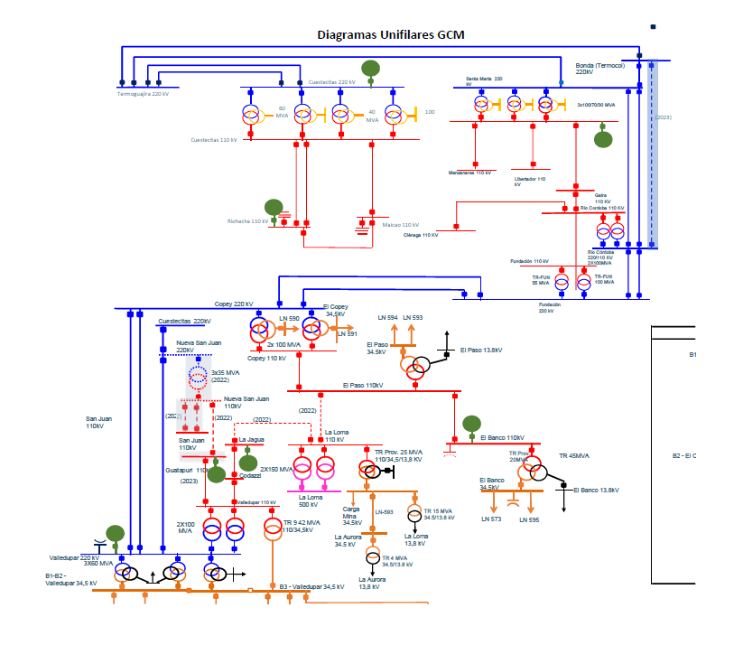
Compensadores síncronos
De acuerdo a los resultados de la consultoría que se realizó a nivel de 110 kv existe una gran factibilidad para la instalación de compensadores síncronos en las subestaciones de San Juan o Guatapurí, El Banco, Maicao o Riohacha, Santa Marta o Bureche y La Jagua.

Slide 11
Conclusiones CAPT 203
Para contar con sistema eléctrico que viabilice una operación segura, confiable, económica que incorpore y facilite la transición energética del país se deben tener en cuenta:
Poner al día la red del STN y el STR.
Revisar criterios e identificar oportunidades de mejora.
Contar con una expansión anticipada.
Todos los proyectos de expansión mencionados dentro de la presentación de cada área los resultados serán compartidos al CAPT durante el primer semestre del año 2024.
Se tiene un espacio articulado entre el MME, UPME y ANLA sobre el diagnóstico de trámites de proceso ambiental para nuevas obras.

Slide 12
Informe Mesa Técnica Regulatoria
F-CE-01_V4

Slide 13
Evaluación metodologías de cortocircuito
Teniendo en cuenta que a la fecha se han identificado el agotamiento de capacidad de interrupción de cortocircuito de 52 subestaciones de las cuales 24 se encuentran en el área Caribe, 15 en el área Oriental, 6 en Antioquia, 4 en Suroccidente y 3 en Nordeste. Desde el comité técnico – regulatorio se empezó con la tarea de evaluación de las metodologías para el cálculo de los niveles de corriente de cortocircuito, en donde se discutieron los siguientes elementos:.
Metodologías aplicadas por los transportadores para el cálculo de corriente de cortocircuito.
Metodologías existentes para el cálculo de nivel de cortocircuito (IEC 60909, Método Completo, ENA – G74).
Comparación de los considerandos y modelos de cada una de las metodologías presentadas.
Comparación de los resultados obtenidos de corrientes de cortocircuito en algunas subestaciones críticas del sistema bajo las diferentes metodologías.
Comparación de las metodologías empleadas con las condiciones operativas reales del sistema.
Revisión de los modelos y parámetros utilizados para las fuentes basadas en inversores.
Revisión de algunas opciones de mitigación que podrían ser objeto de revisión para el caso de las subestaciones que se encuentran con agotamiento de la capacidad de interrupción.
F-CE-01_V4

Slide 14
Hallazgos y elementos específicos
De la reunión se presentaron diferentes hallazgos y elementos específicos a evaluar sobre las consideraciones al momento de evaluar la corriente de cortocircuito.
.
Evaluación de los escenarios de generación sobre los cuales se realizan los cálculos de corriente de cortocircuito.
Evaluación de los supuestos y consideraciones que se deben considerar a momento de realizar la evaluación (tensiones pre-falla, factor de aporte de corriente de corto para las fuente basadas en inversores, factor k).
Modelamiento del SDL.
Verificación de los modelos de las plantas basadas en inversores vs los modelos de las plantas que ya han entrado en operación.
Levantamiento de las limitaciones que existen en relación a la capacidad de interrupción de cada una de las 52 subestaciones en donde se identifica agotamiento. (La UPME ya solicitó a los diferentes transportadores)
Evaluación de metodología de priorización de subestaciones más críticas.
Citación a un grupo técnico para la evaluación de cada uno de los puntos anteriores.
F-CE-01_V4

Slide 15
Programa a trabajar en el grupo técnico
Evaluación de los supuestos y consideraciones en la metodología de cálculo de corriente de cortocircuito.
  Verificación de los modelos de los generadores basados en inversores (aportes de corriente de cortocircuito, modelos de los activos de conexión, modelamiento del punto de conexión en el SDL en caso de ser necesario, factores K).
  Evaluación de las ventajas y desventajas de cada una de las metodologías contempladas (grado de precisión en los resultados, grado de holgura del sistema, robustez y confiabilidad del sistema).
  Verificación de los escenarios de generación empleados en el cálculo de corriente de cortocircuito.
  Verificación de las tensiones pre-falla a considerar en el cálculo del nivel de cortocircuito.
  Evaluación de metodologías de priorización sobre las subestaciones con agotamiento en la capacidad de interrupción.
F-CE-01_V4

Slide 16
Programa a trabajar en el grupo técnico
2. Soluciones estructurales para el agotamiento en la capacidad de interrupción.
  Informe de levantamiento de las limitaciones que existen en las subestaciones críticas.
  Evaluación de soluciones al agotamiento de la capacidad de interrupción (división de las subestaciones, reactores en serie, impedancias a tierra, repotenciación de equipos).
F-CE-01_V4

Slide 17
Informe Operativo XM
F-CE-01_V4

Slide 18
Obra de expansión Norte de Santander Tonchalá 230/115 kV
F-CE-01_V4

Slide 19
Tonchalá 230/115 kV y líneas asociadas
Nombre de la obra | Descripción de la Obra | Objetivo
Tonchalá 230/115 kV y líneas asociadas | Ampliación de la subestación Tonchalá 115 kV (proyectada a entrar en el 2026) con una bahía de transformación 230/115 kV, un banco de tres autotransformadores monofásicos de 50 MVA cada uno, permitiendo la conexión al STN a partir de la apertura de la línea “Tasajero – Cúcuta 230 kV”. | Mitigar condiciones inseguras y fuera de los rangos operativos ante eventos de contingencia simples en los activos de la subárea Norte de Santander desde el año de entrada en operación (2026)
F-CE-01_V4

Slide 20
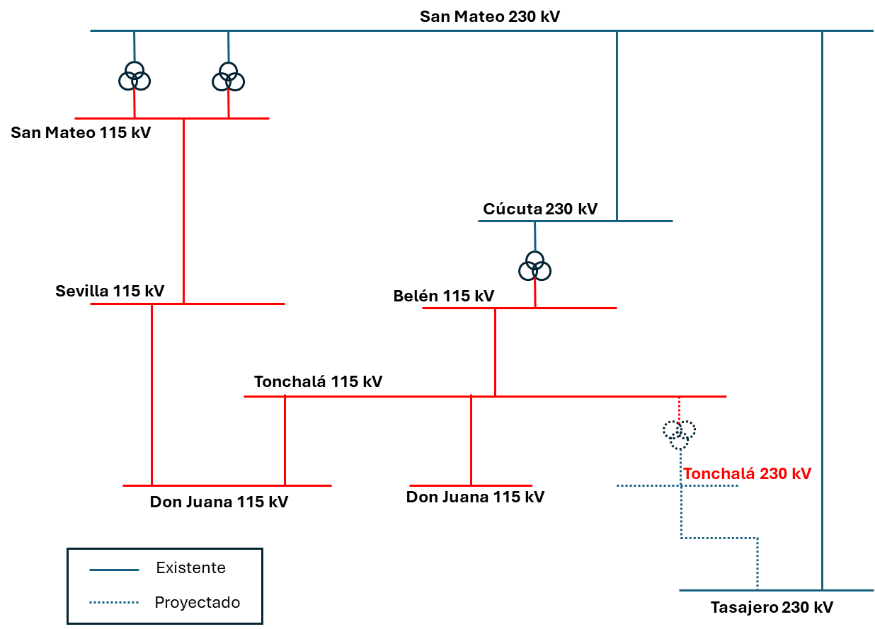
Tonchalá 230/115 kV y líneas asociadas
Fig . Diagrama de conexión - Tonchalá 230/115 kV y líneas asociadas
F-CE-01_V4

Slide 21
Consideraciones de evaluación
Consideraciones | 2023 | 2025 | 2026
Obras de expansión del STR | Compensación Ayacucho 2x5MVAr | Repotenciación línea Tibu – Zulia 115 kV Reconfiguración S/E Sevilla 115kV | Repotenciación línea Convención-Tibú 115 kV Construcción S/E Don Juana 115 kV Construcción S/E Tonchala 115 kV
Escenarios de evaluación | : Escenario 0 - Condiciones de máxima demanda y máxima generación dentro de las subáreas Santander y Norte de Santander Escenario 1 - Condiciones de máxima demanda y mínima generación dentro de las subáreas Santander y Norte de Santander
F-CE-01_V4

Slide 22
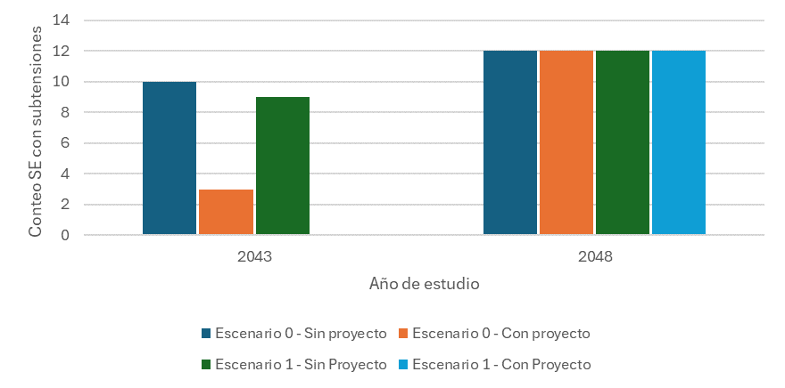
Resultados eléctricos - Perfiles de tensión
En condiciones de “Red Completa” se presentan subtensiones desde el año 2043
Fig 2. Subestaciones con subtensión en condición de “Red Completa” y escenarios operativos estudiados.
F-CE-01_V4

Slide 23
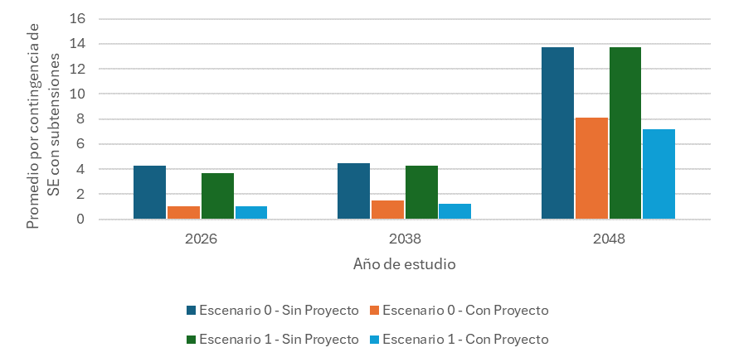
Resultados eléctricos - Perfiles de tensión
Ante eventos de contingencia sencilla se presentan multiples SE con violación de los límites regulatorios - El proyecto evaluado logra reducir la cantidad de SE con subtensiones
Fig 3. Promedio de Subestaciones (por contingencia) con subtensión en los escenarios y condiciones operativas estudiadas
F-CE-01_V4

Slide 24
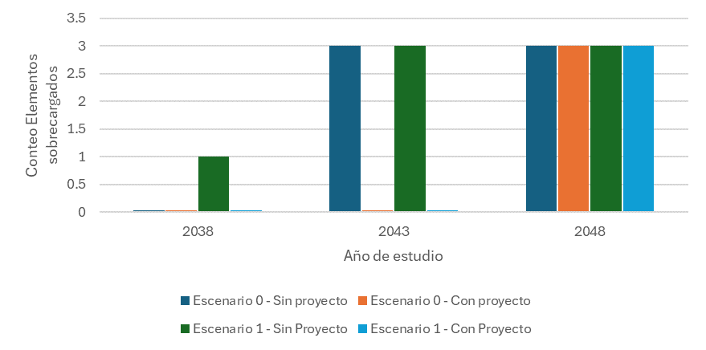
Resultados eléctricos - Sobrecargas
En condiciones de “Red Completa” se presentan sobrecargas de activos de uso desde el año 2038 - Son mitigadas por el proyecto en Evaluación hasta el año 2043
Fig 4. Elementos sobrecargados en “Red Completa” y en los escenarios operativos evaluados.
F-CE-01_V4

Slide 25
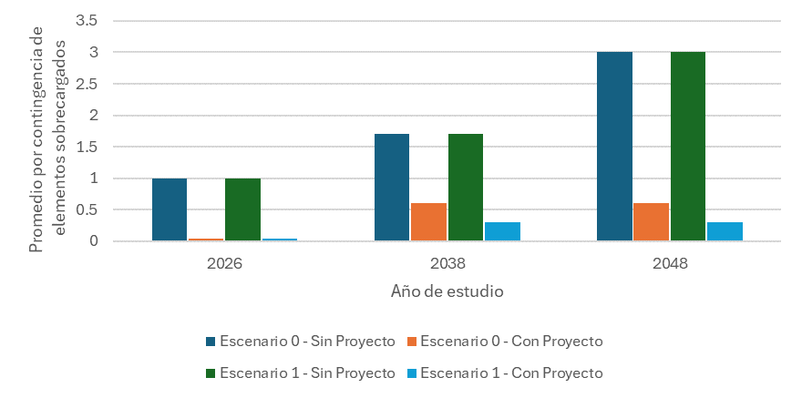
Resultados eléctricos - Sobrecargas
Ante eventos de contingencia sencilla se presentan múltiples elementos con sobrecargas desde el primer año de análisis (2026) - Las sobrecargas son mitigadas en gran medida por el proyecto durante todo el horizonte de evaluación
Fig 5. Promedio de elementos sobrecargados (por contingencia) y en los escenarios operativos evaluados.
F-CE-01_V4

Slide 26
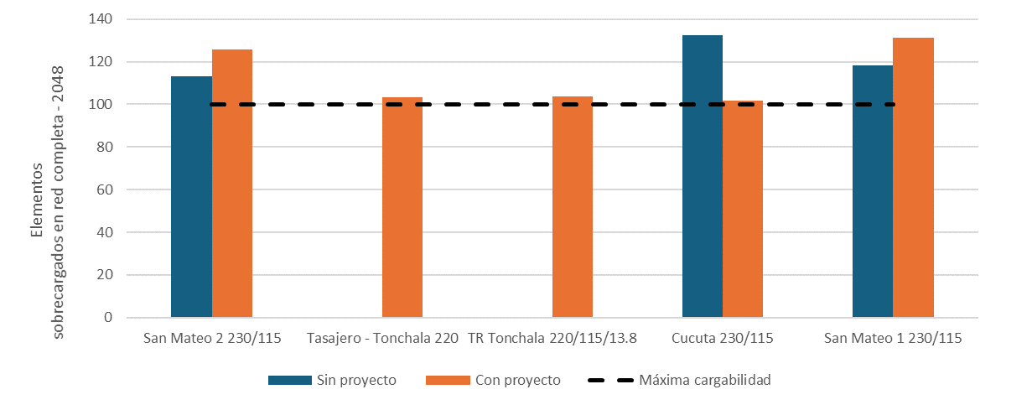
Resultados eléctricos - Sobrecargas
En condiciones de “Red Completa” se presentan sobrecargas de activos de uso en el año 2048, con el proyecto se observa la sobrecarga del Transformador Tonchalá 230/115 kV y la línea Tonchalá - Tasajero 230 kV
Fig 6. Elementos sobrecargados en red completa para el año 2048
F-CE-01_V4

Slide 27
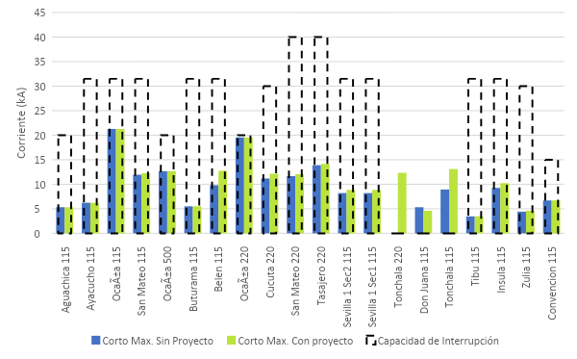
Resultados eléctricos - Corto-circuito
Al considerar la capacidad de interrupción por subestaciones en la siguiente figura se presentan las corrientes de falla máxima esperadas por subestación para los años 2026, las cuales se comparan contra la corriente de interrupción reportada por los operadores de red.
Fig 7. Corrientes de cortocircuito máximas y capacidades de interrupción por barra (Año 2026).
F-CE-01_V4

Slide 28
Conclusiones de los resultados eléctricos
Tanto en condiciones normales de operación como ante contingencias sencillas, el proyecto contribuye a reducir las subtensiones en las subestaciones de la zona estudiada. Sin embargo, este impacto resulta poco significativo y no garantiza una restauración completa de las tensiones, incluso desde el inicio del proyecto evaluado.
Al considerar la cargabilidad de los elementos, el proyecto cumple su objetivo de eliminar las sobrecargas durante la mayor parte del período estudiado (2026-2048), tanto en condiciones normales de operación como en situaciones de contingencia. No obstante, al final del período, se observan escenarios en los que el proyecto mitiga, pero no elimina por completo las sobrecargas en algunos elementos ante contingencias.
Los resultados del estudio de cortocircuito revelan agotamiento de la capacidad de interrupción de la subestación "Ocaña 220 kV" desde el inicio del período estudiado y en el caso base (sin proyecto). La entrada del proyecto evaluado no agrava estos resultados, por lo cual, la viabilidad del proyecto no es afectada. Este agotamiento de la capacidad de interrupción es una alerta temprana para considerar posibles obras de mitigación sobre este límite operativo.
F-CE-01_V4

Slide 29
Costos de la Obra
Adecuación de SE 115kV y construcción de SE 230 kV para la conexión de 3 autotransformadores monofásicos + Apertura y adecuación de circuito 230 kV.
Tabla 1. Resumen de costos de las unidades constructivas del proyecto evaluado (reportadas por el OR).
 | Costo en COP - UC | Costo en USD - UC
STR | $14.501.901.369,95 | $3.452.833,66
STN | $50.999.370.223,03 | $12.142.707,20
Total | $65.501.271.592,98 | $15.595.540,86
F-CE-01_V4

Slide 30
Resumen relación Beneficio/Costo
Análisis de 5 escenarios para la estimación de la DNA en periodo de 10 a 25 años
Tabla 2. Horizontes de evaluación e índice de Beneficio/Costo (B/C) calculado.
ESCENARIO | CARACTERÍSTICAS | B/C | VPN - Beneficios por DNA [USD]
Escenario 1 | Horizonte de tiempo desde la entrada en operación del proyecto hasta el 2036 (10 años después) (Horizonte de análisis presentado por CENS) | 1,15 | $17.967.782,28
Escenario 2 | Horizonte de tiempo desde la entrada en operación del proyecto hasta el 2037 (último año de las proyecciones de demanda de la UPME) | 1,961 | $30.584.936,20
Escenario 3 | Horizonte de tiempo desde la entrada en operación del proyecto hasta el 2040 (quince años después de la entrada en operación de la obra) | 4,851 | $75.646.329,04
Escenario 4 | Horizonte de tiempo desde la entrada en operación del proyecto hasta el 2045 (veinte años después de la entrada en operación de la obra) | 8,279 | $129.114.223,13
Escenario 5 | Horizonte de tiempo desde la entrada en operación del proyecto hasta el 2050 (veinticinco años después de la entrada en operación de la obra) | 10,507 | $163.864.685,65
F-CE-01_V4

Slide 31
Conclusión
Al considerar la relación Beneficio/Costo, calculada a partir de la estimación de DNA en condiciones de “red completa” y contingencia sencilla en los escenarios con plazos temporales de 10, 15 y 25 años, se obtiene un índice mayor a 1 (1.15 para el plazo de 10 años), concluyendo la viabilidad técnico-económica de la obra evaluada (Tonchalá 230 kV). Estos escenarios se estimaron para diferentes horizontes de evaluación de manera que se pudiera tener una mejor visión de cómo se comportan los beneficios de la obra a lo largo del tiempo, por lo que su implementación es importante debido al crecimiento de la demanda de la región que se sale de las proyecciones del OR y reportadas a la Unidad. Adicionalmente, debe ser considerado que dentro del subárea Norte de Santander, después del año 2026, no se cuenta con ninguna obra de expansión significativa.
F-CE-01_V4

Slide 32
Recomendaciones
Se recomienda la ejecución de las siguientes obras:
Obras asociada al Sistema de transmisión Nacional - STN
Subestación Tonchalá en configuración de barra principal y de transferencia, conectada al STN mediante la apertura de la línea Tasajero – Cúcuta 230 kV, con una bahía de transformador y dos bahías de línea.
Buscando evitar la sobrecarga del transformador propuesto de 150MVA en condiciones de “red completa en todo el periodo de remuneración y de vida útil del activo (25 años), la unidad contempla la posibilidad de colocar dos transformadores en paralelo o de aumentar la potencia de este.
Adicionalmente, se recomienda la repotenciación de la línea Tasajero - Tonchalá 230 kV, debido a las sobrecargas que se observan en este activo para el año 2048.
Obras asociada al Sistema de transmisión Regional - STR
Ampliación de la SE Tonchalá 115 kV para la instalación de autotransformadores monofásicos relación 115/230 kV, con una bahía de transformación adicional a las incluidas como parte de las unidades constructivas ya aprobadas para el proyecto Tonchalá 115 kV . La potencia de los transformadores se tenía definida en un principio como de 50 MVA cada uno, sin embargo, se está evaluando la instalación de transformadores de mayor potencia o un segundo banco de transformación, a causa de las sobrecargas que se ven en red completa en el año 2048.
F-CE-01_V4

Slide 33
Obra de expansión Huila - Tolima Amanecer 220/115kV
F-CE-01_V4

Slide 34
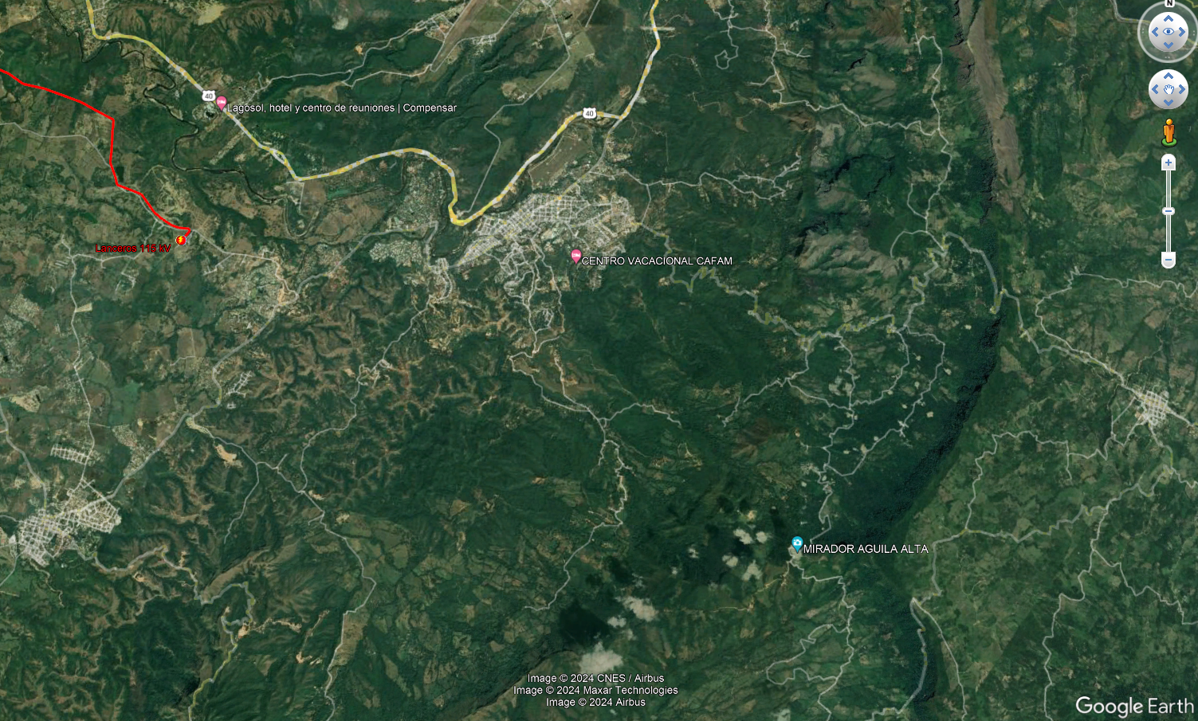
Objetivo de la obra:
Mejorar la calidad y confiabilidad del servicio a los usuarios en el Oriente del departamento del Tolima.
Eliminar la radialidad existente en la SE Lanceros.
Ampliar la capacidad de transporte del sistema, especialmente los excedentes de generación.
Melgar
Icononzo
Carmen de Apicalá

Slide 35
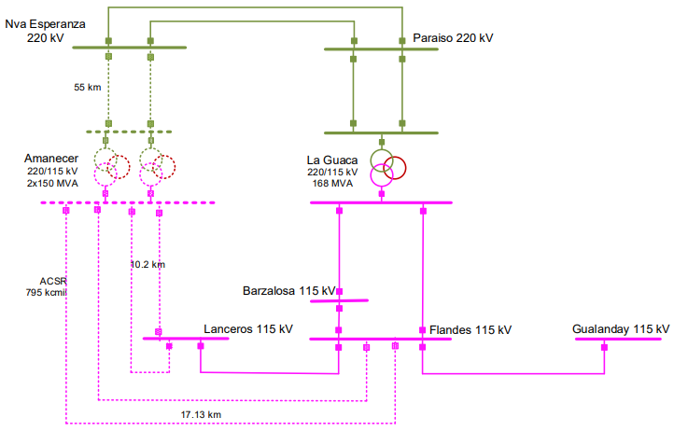
Descripción de la obra:
Diagrama presentado en el plan de expansión del operador de red Celsia Colombia 2023-2032.

Slide 36
Análisis de tensión:
Con la entrada del proyecto Subestación Amanecer las violaciones de tensión ante contingencias son mitigadas.
Melgar
Icononzo
Carmen de Apicalá

Slide 37
Análisis de cargabilidad:
Aunque la inclusión del proyecto no mitiga las cargabilidades si las disminuye en la zona de influencia ante contingencias N-1.
El doble circuito entre Amanecer – Flandes ya está sobrecargado.
Melgar
Icononzo
Carmen de Apicalá

Slide 38
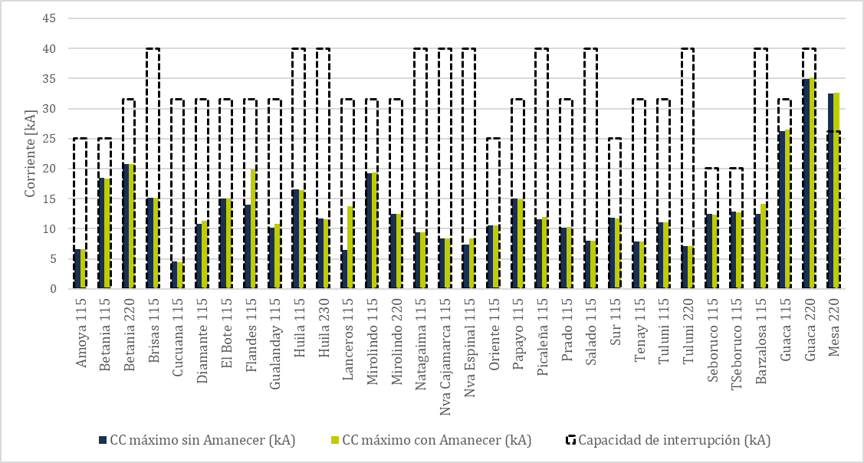
Análisis de cortocircuito:
Se evidencia aumento en el valor de cortocircuito en las siguientes subestaciones:
Diamante 115kV.
Flandes 115kV.
Gualanday 115kV.
Lanceros 115kV.
Nva Espinal 115kV.
Picaleña 115kV.
Prado 115kV.
Barzalosa 115kV.
Guaca 115kV.
Guaca 220kV.
Mesa 220kV.
Melgar
Icononzo
Carmen de Apicalá

Slide 39
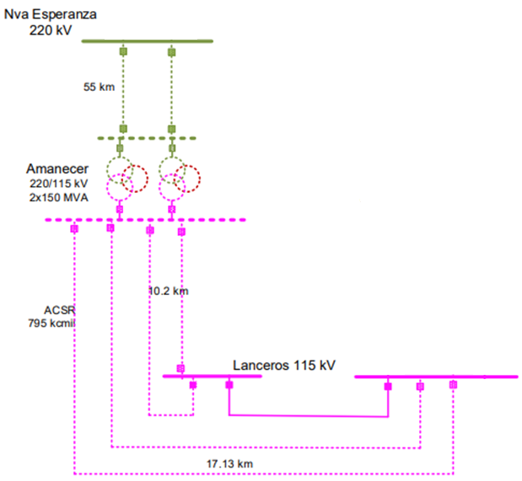

Análisis económicos:
Costos (C) | $ MUSD 7,044
Beneficios (B) | $ MUSD 12,640
B/C | 1,788
Nota:
No se presentan beneficios por DNA en condiciones normales de operación del sistema debido a que la demanda en evaluación no supera la demanda atendible sin el proyecto.

Slide 40
Conclusiones:
De acuerdo con los resultados, en los diferentes escenarios de demanda para el año 2032 sin considerar el proyecto en condición normal de operación, no se presentan violaciones de tensión en ninguna subestación, sin embargo, ante contingencia N-1 se presentan violaciones de tensión en algunas subestaciones.
Al analizar los resultados de cortocircuito y teniendo en cuenta la entrada del proyecto se evidencia un aumento considerable del valor de CC en las subestaciones aledañas. La Mesa 220kV es la más crítica con un 24% por encima de su capacidad nominal.
Los resultados obtenidos de la evaluación técnica no presentan afectaciones en las condiciones de operación del sistema por la entrada de la SE Amanecer 220/115kV, sin embargo, es importante mencionar que para el escenario más crítico (importación desde Ecuador y alta generación en Huila Tolima) las líneas asociadas al proyecto, Amanecer - Flandes 1 115kV y Amanecer - Flandes 2 115kV, presentan sobrecarga ante contingencias.
Como la relación Beneficio - Costo de la Subestación Amanecer 220/115kV es mayor a 1 para el escenario más crítico, se presentarán mayores beneficios que costos al ejecutar el proyecto, sin embargo, aunque no presentan beneficios por DNA en condiciones normales de operación el proyecto sigue siendo viable económicamente con una relación B/C de 1,79.

Slide 41
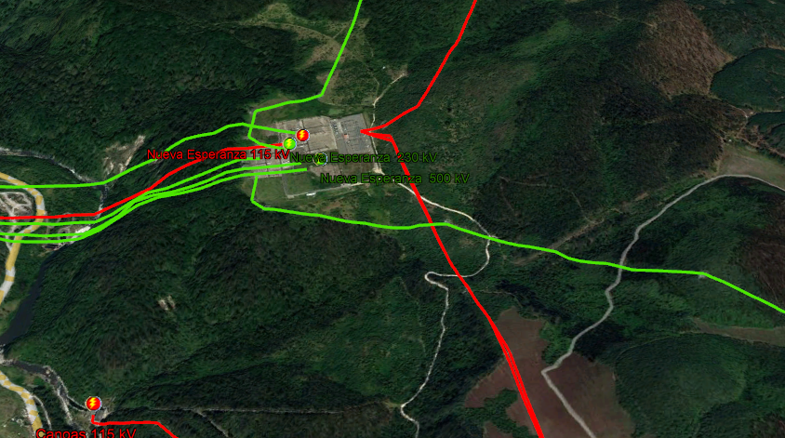
Recomendaciones:

Slide 42
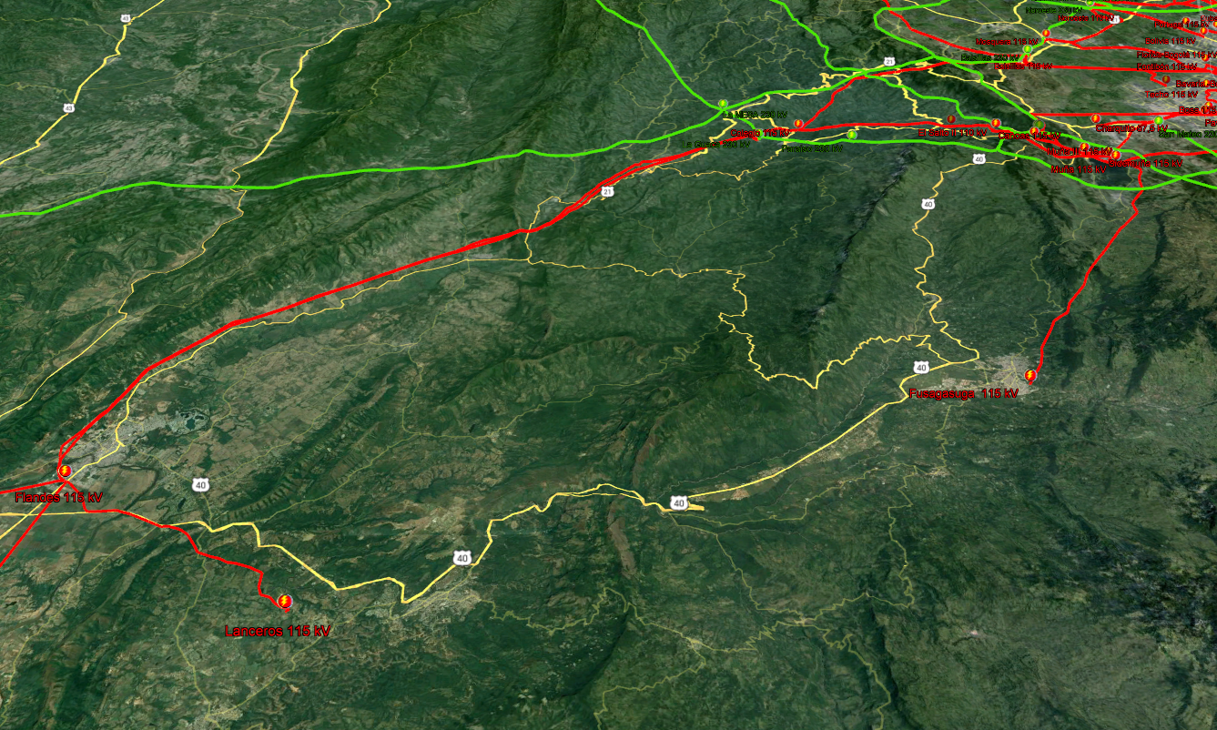
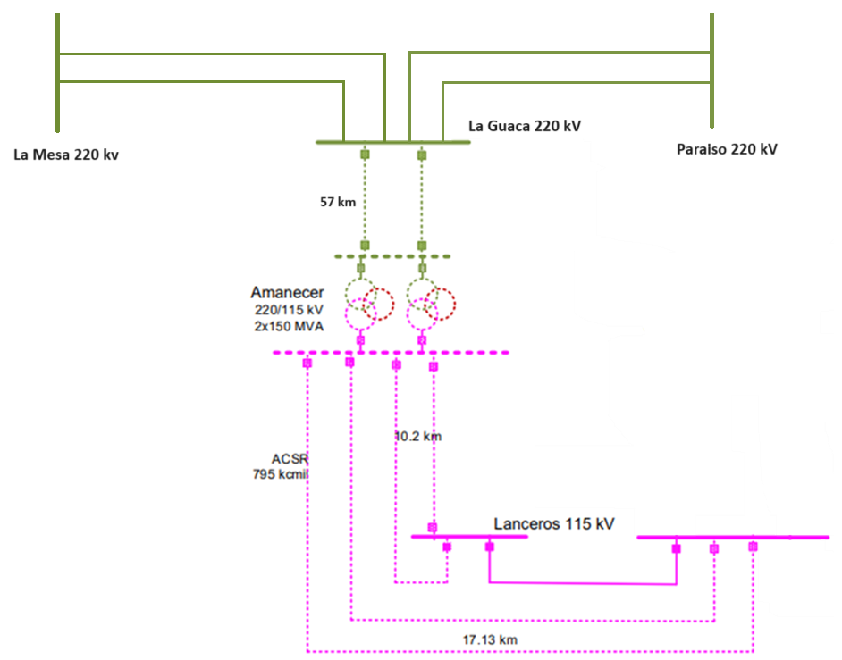
Alternativa 1: La Guaca 220 kV.
57 km

Slide 43
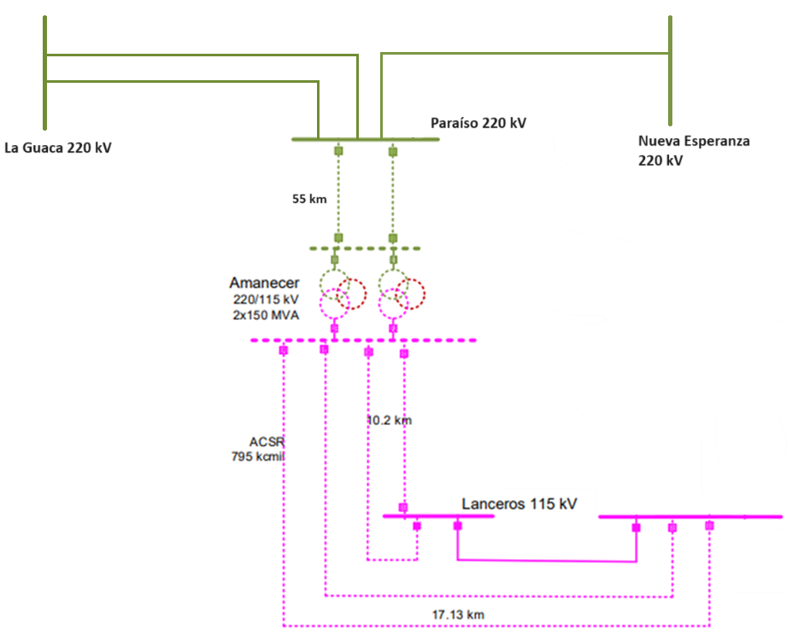
Alternativa 2: Paraíso 220 kV.
55 km

Slide 44
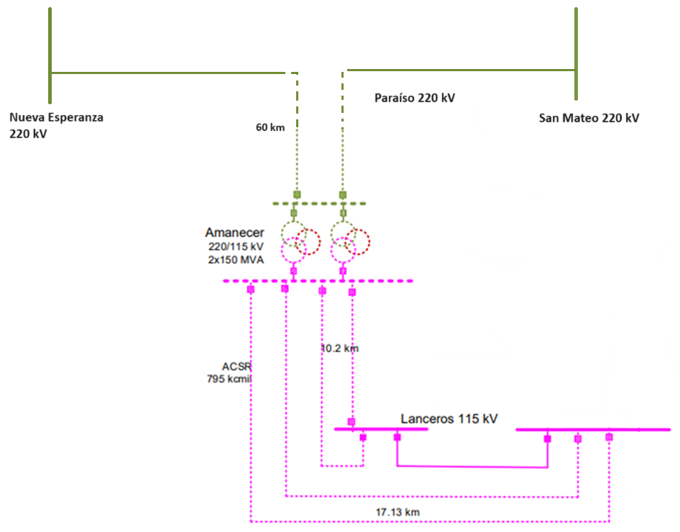
Alternativa 3: Seccionar Nva Esperanza – San Mateo
60 km

Slide 45
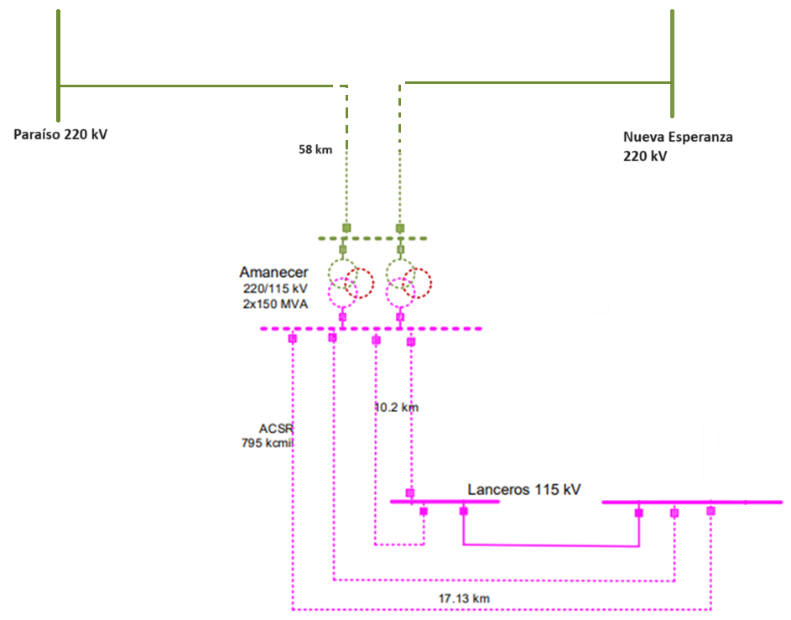
Alternativa 4: Seccionar Nva Esperanza – Paraíso
58 km

Slide 46

Alternativa 5: Seccionar La Mesa - Mirolindo
42 km

Slide 47
VARIOS
F-CE-01_V4

Slide 48




Gracias!
@upmecol @upmeoficial @upmeoficial @upmeoficial
www.upme.gov.co

